Slide 1
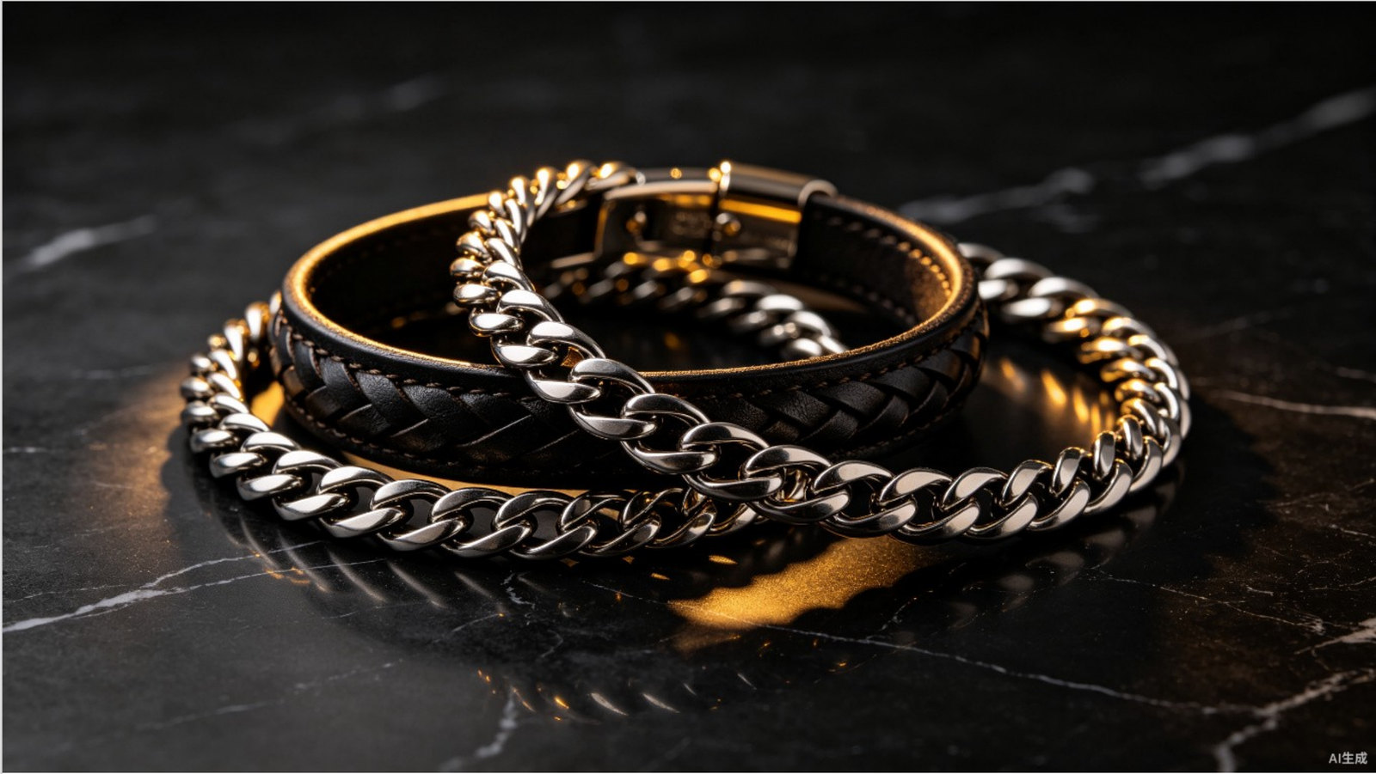
男士手链亚马逊
视觉优化指导方案
Amazon Visual Research · 2026.07

Slide 2
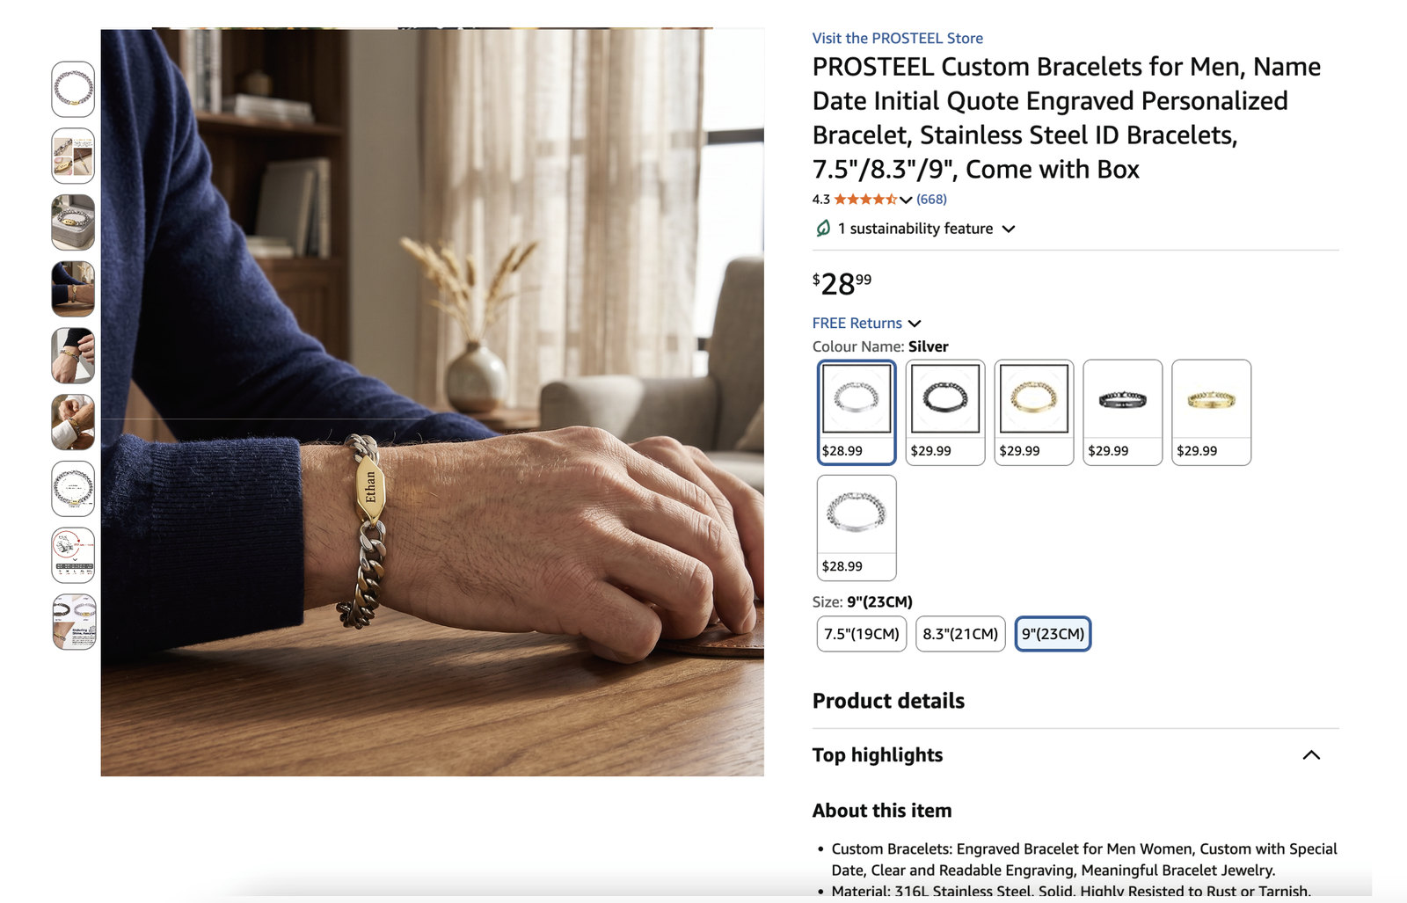
亚马逊视觉指导：页面最终效果参考

Slide 3
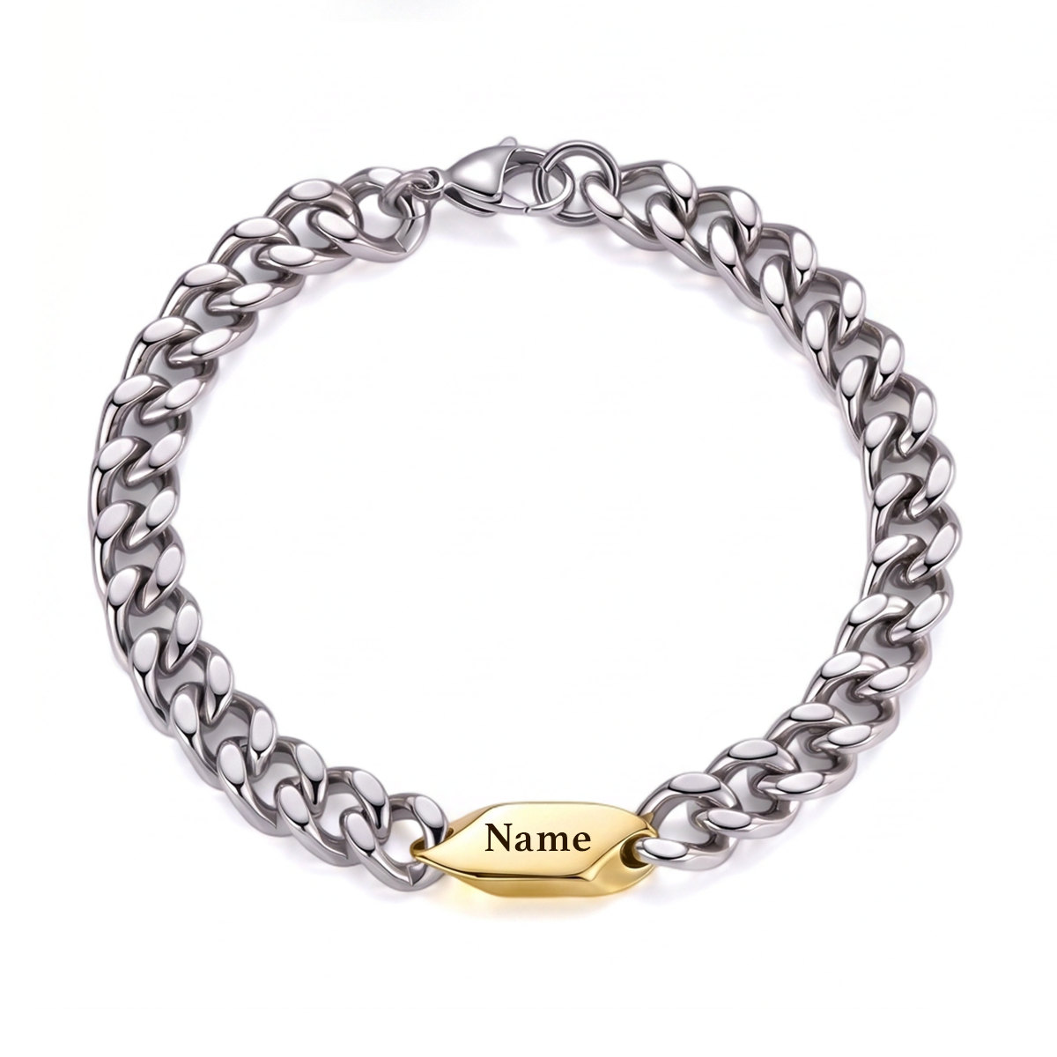
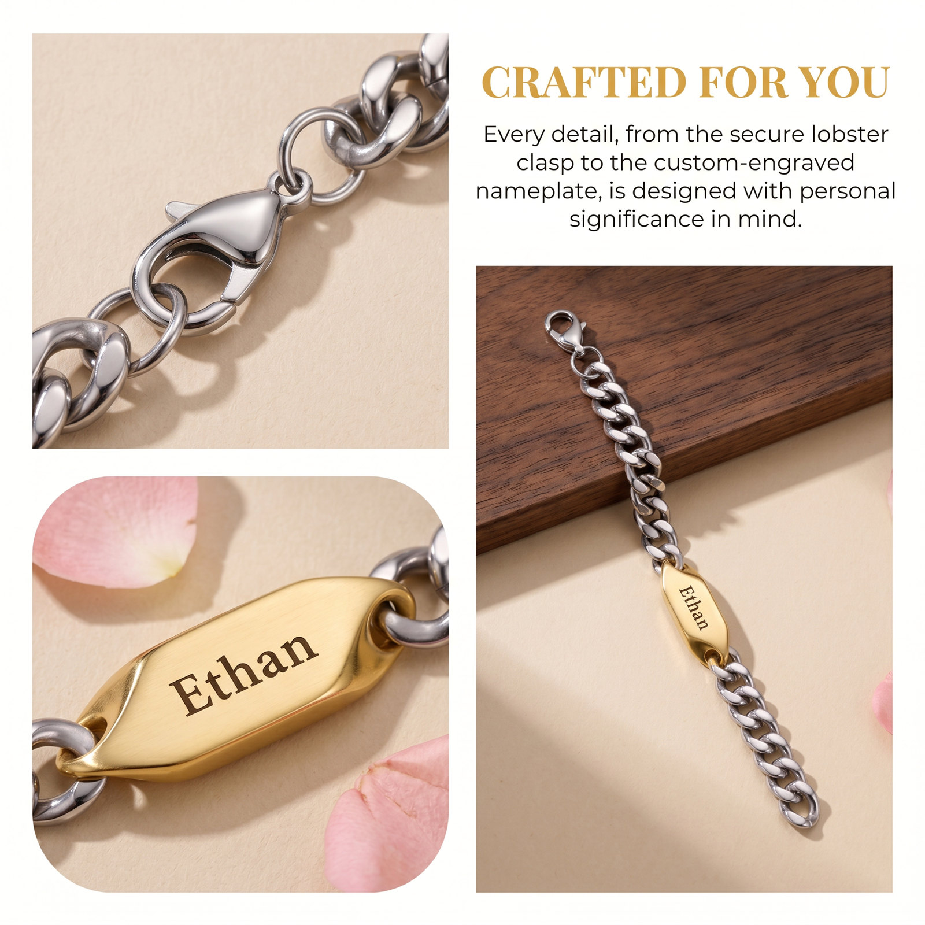
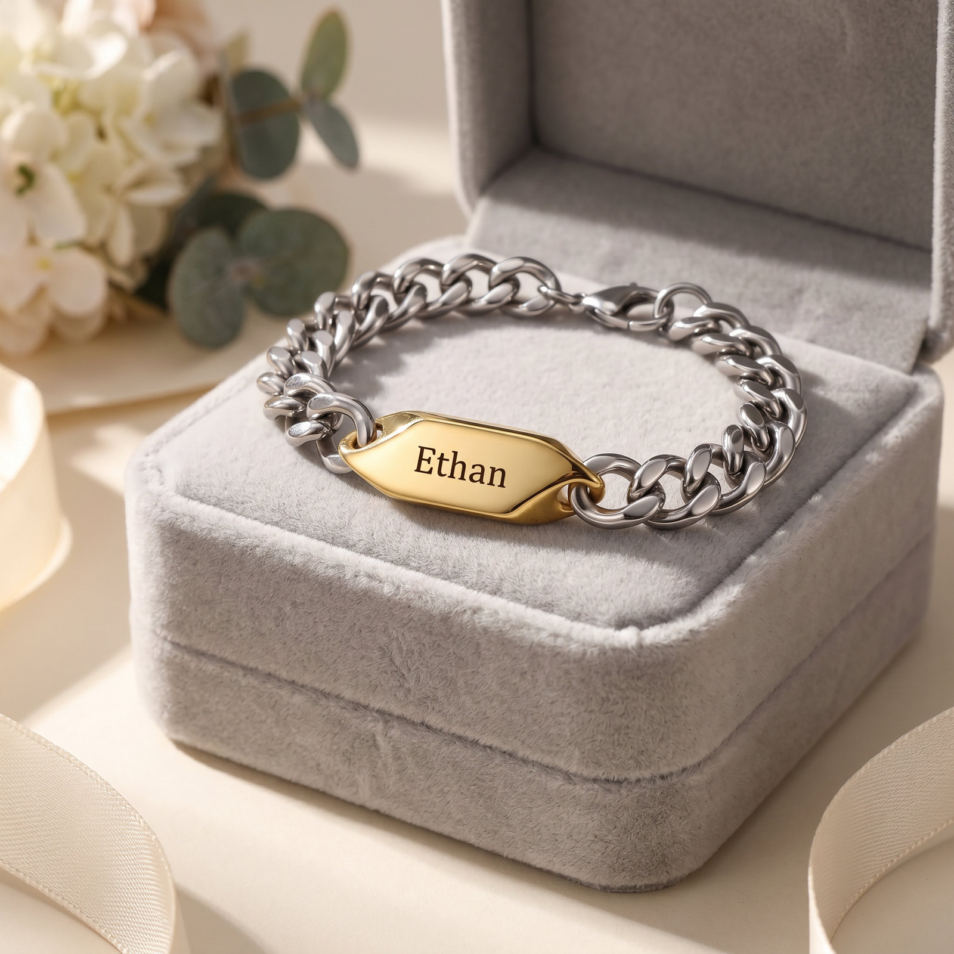
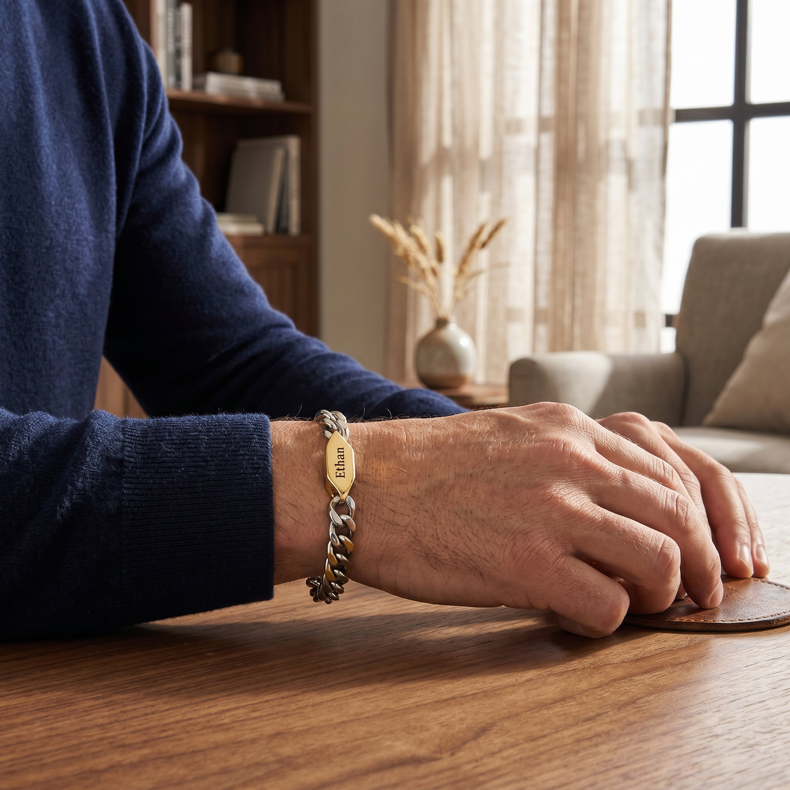
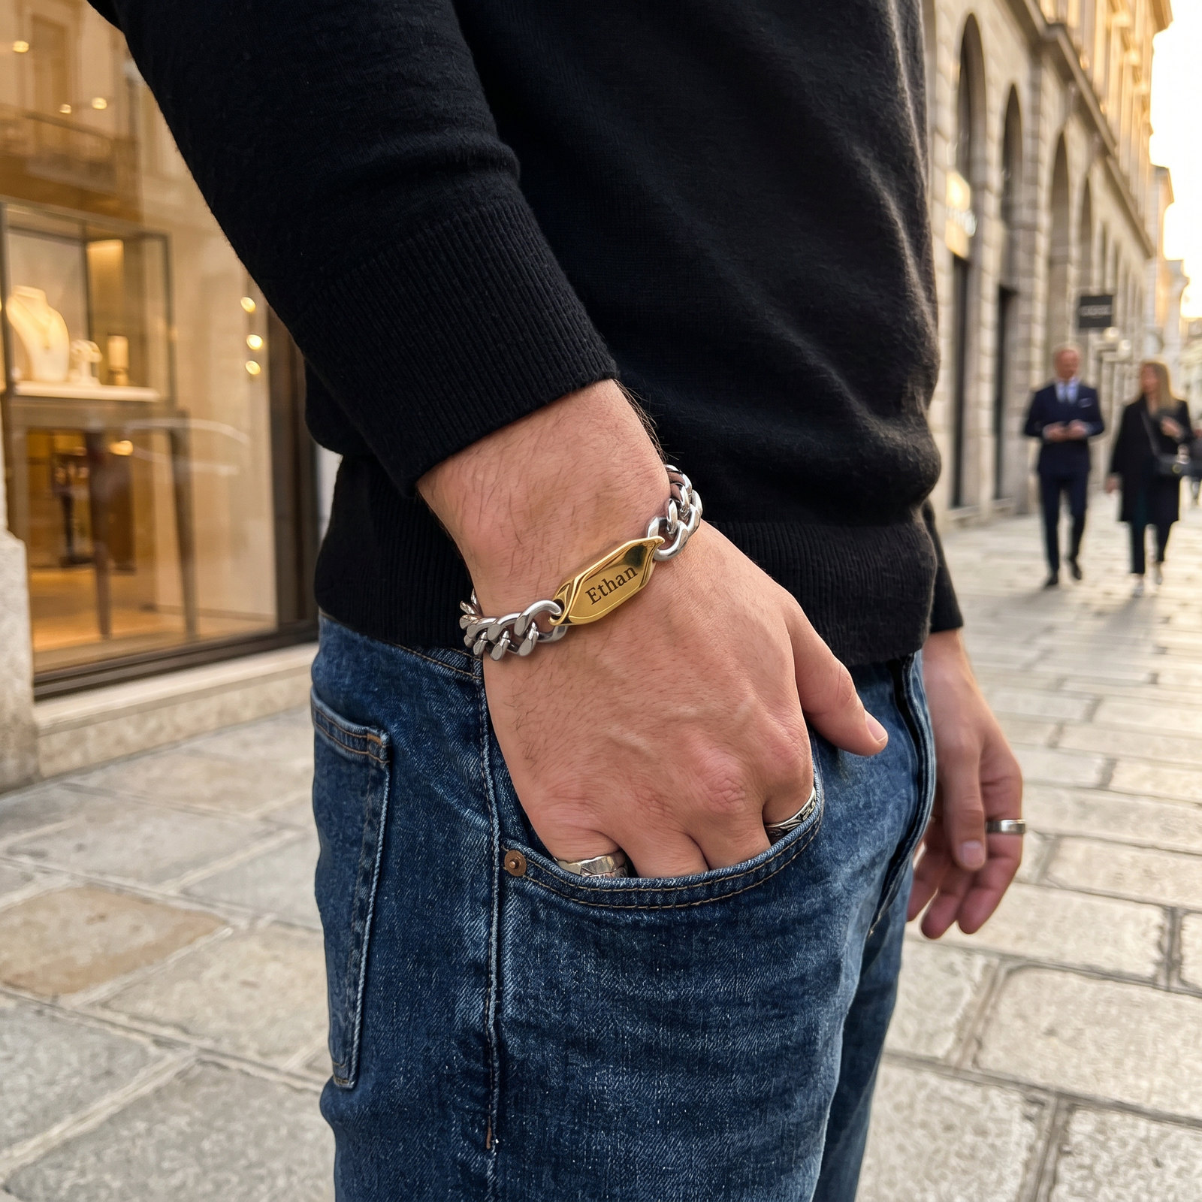
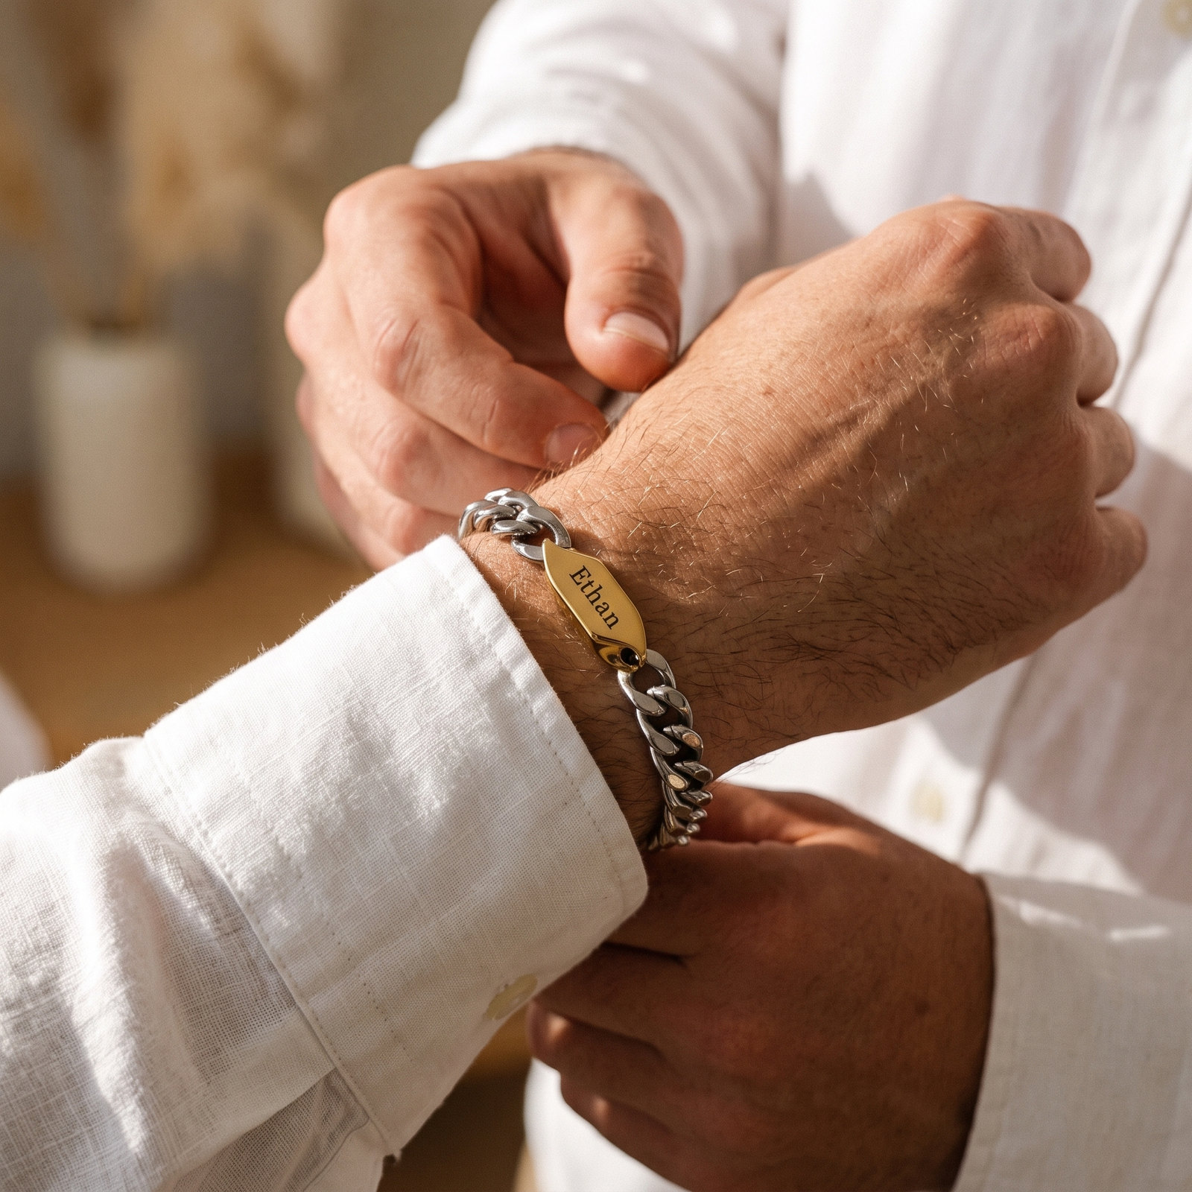
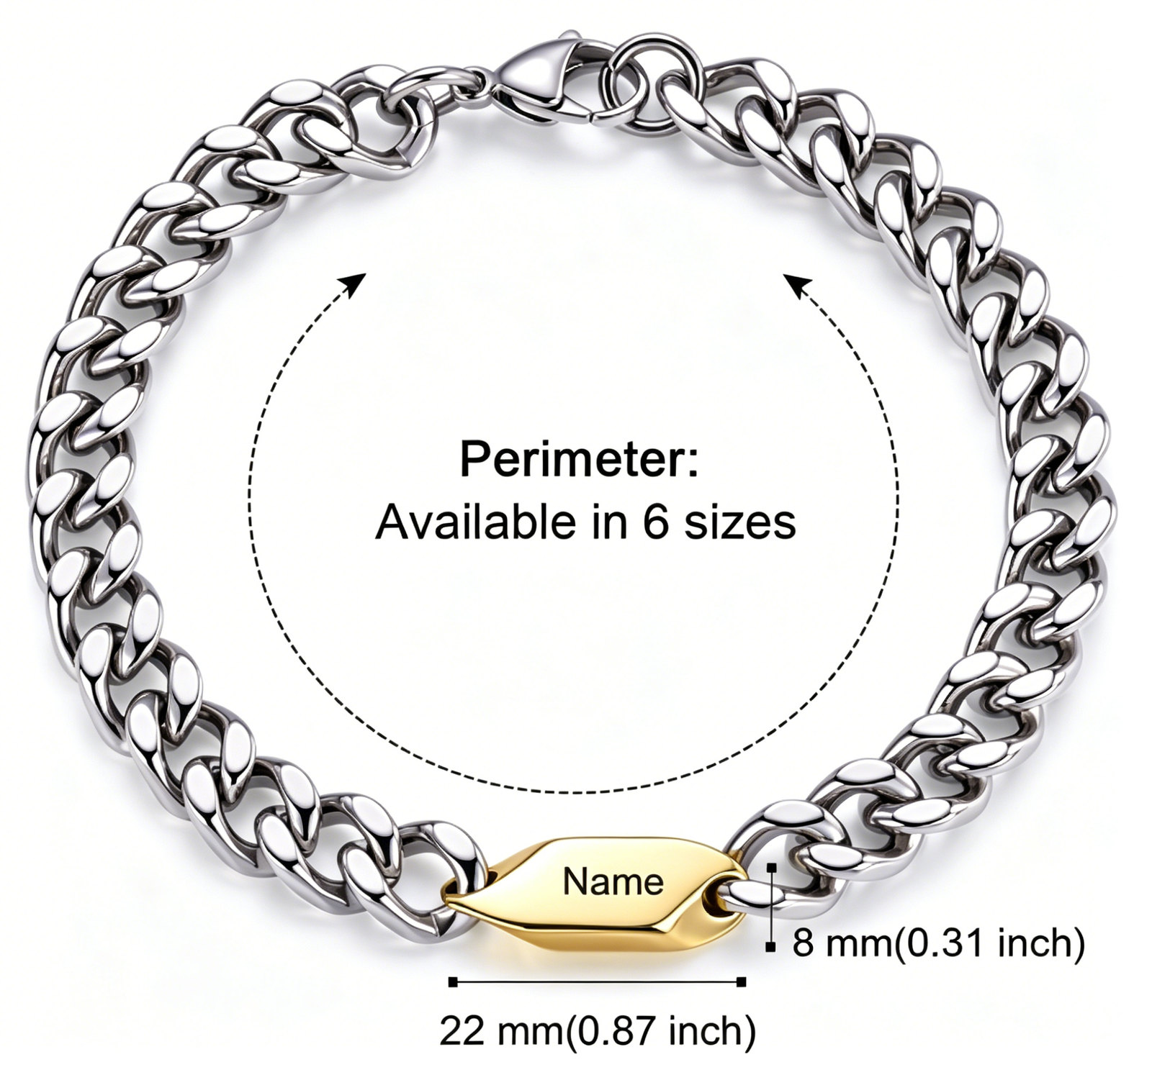
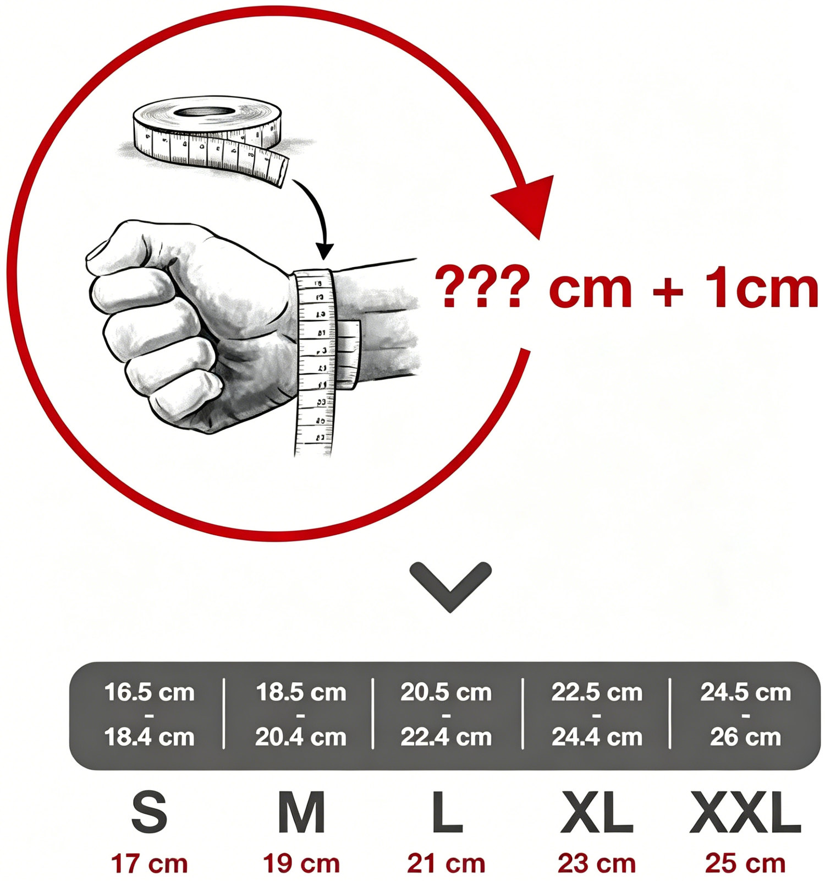
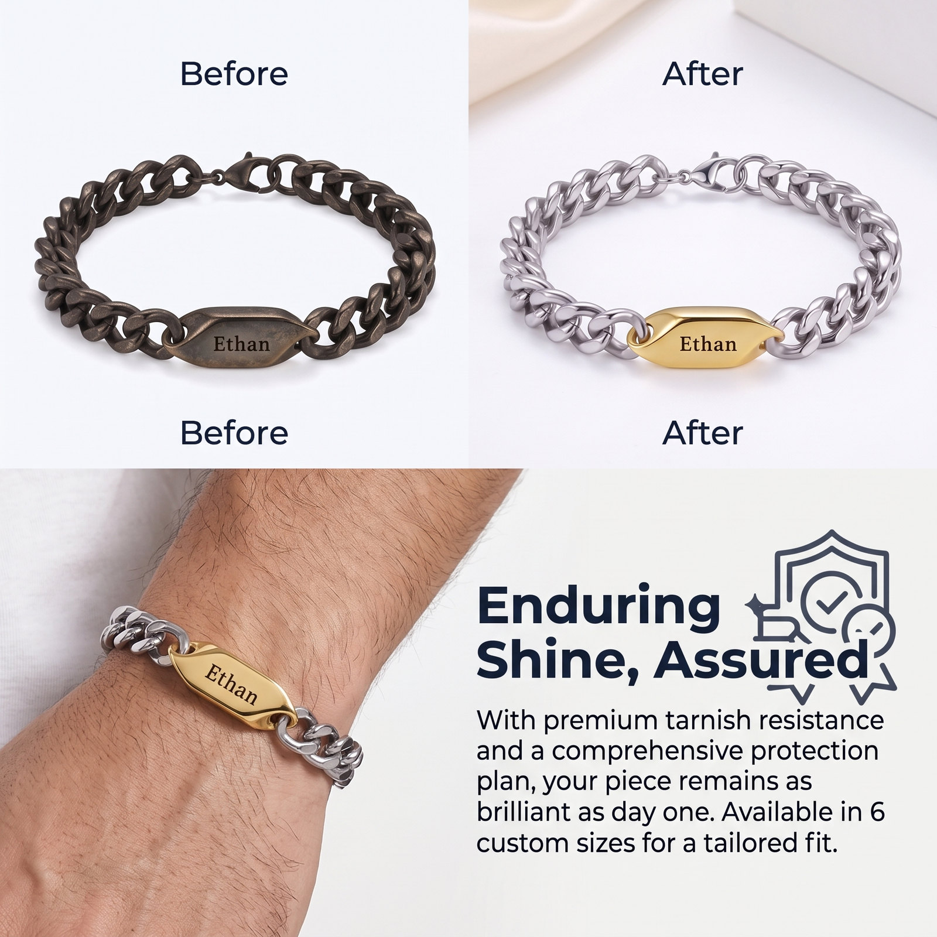
亚马逊视觉指导：视觉指导系统
对于每个产品，按以下顺序排列资产：正面产品图，细节图，礼盒图，模特图（商务），模特图（休闲），送礼场景图，产品尺寸，尺寸引导图，材质认证图
正面产品图
细节图
礼盒图
模特图
（商务）
模特图
（休闲）
送礼场景图
产品尺寸
尺寸引导图
材质认证图

Slide 4
法国高销量产品视觉优化与痛点解决
白底主图专业化
磁扣细节特写
产品占画面85%+，三层编织皮革纹理清晰，磁扣金属光泽刻画细腻，搜索页辨识度极高
独立展示磁扣开合结构
解决痛点: 解决用户对'实物是否与图片一致'的担忧
解决痛点: 解决用户对五金件质感与牢固性的焦虑
礼盒展示
多场景模特佩戴
开盒仪式感强，送礼场景价值感突出
商务西装/休闲高领毛衣/复古风格三种场景，覆盖25-40岁主要消费人群
解决痛点: 解决送礼人群对'礼盒是否体面'的核心痛点
解决痛点: 帮助用户想象佩戴效果，降低决策门槛
功能可视化
变体选择清晰
通过功能可视化(316L/防氧化/尺寸对比)和丰富场景图来弥补品牌短板
颜色与尺寸变体以直观色块+价格展示，用户无需跳转即可对比
解决痛点: 27%用户评价提及'cheaply made'或材质疑虑。316L/无镍标识可提升信任度。
解决痛点: 减少选择路径，降低跳出率

Slide 5
亚马逊视觉指导：新Listing必须包含的视觉元素
图片位置 | 必须包含的内容 | 痛点洞察
首图 (Image 1) | 白底专业摄影，产品占比85%+，光影突出材质质感。 进阶：自然光/室内光/闪光灯三种光线下的产品图 | 在不同光线下差异大，多光线场景图可减少'color not as expected'差评。
附图2 (Image 2) | 扣头/五金细节特写，定制信息清晰可见 | 73%好评提及材质品质，特写建立信任 （SERASAR磁扣、TH品牌标志、ChainsHouse折叠扣均有独立特写图。用户评价中73%提到'high-quality material'） 五金件是判断品质的第一信号，特写=信任建立
附图3 (Image 3) | 礼盒包装全景 + 开盒内部展示 须包含：礼盒外观 + 开盒内部 + 产品摆放全景 | 送礼动机占60%+，礼盒图直接触发转化 '礼盒看起来廉价'是送礼场景退货原因之一。开箱序列图可管理预期
附图4 (Image 4) | 商务场景模特佩戴图（西装/腕表搭配） | 场景图使转化率提升20-30% 帮助用户想象使用情境，降低'不适合我'的顾虑，，降低决策门槛
附图5 (Image 5) | 休闲场景模特佩戴图（日常/街头风格） | 覆盖更广泛人群，降低购买顾虑
附图6 (Image 6) | 尺寸引导图：手腕测量法 + 尺码对照表 | 尺寸退货率35%+，引导图可降低退货
附图7 (Image 7) | 材质认证图：316L/无镍/防氧化标签或徽章 须包含：Before/After抗氧化对比 + 质保承诺视觉化 | 27%用户担忧材质，认证图提升信任 金属链-古巴链常见差评：'Came horribly tarnished'。防氧化承诺与对比图可降低顾虑。
附图8（gif） | 动态图展示佩戴便利性

